Slide 1



Além do hype: IA que funciona feita por quem sabe fazer funcionar

Slide 2

Queremos saber...
  Você assistiu à nossa palestra em 2024?
  Do ano passado pra cá, como você evoluiu com a IA?
  Já colocou alguma solução com inteligência artificial em prática?

Slide 3
PROMESSA
PREVISÃO
“Gartner prevê que mais de 40% dos projetos de IA/ Agentic serão cancelados até o final de 2027"
“A ascensão da empresa cognitiva: por que as plataformas de IA agênticas são a próxima grande revolução empresarial”
SYDNEY, Austrália (junho 2025)
“LARGE LANGUAGE MODELS.
Resultados insignificantes na redução
de esforço humano.”
World Economic Forum (Junho 2025)
Anders Humlum, Emilie Vestergaard. NATIONAL BUREAU OF ECONOMIC RESEARCH MIT-SLOAN, Cambridge, MA (May 2025)

Slide 4
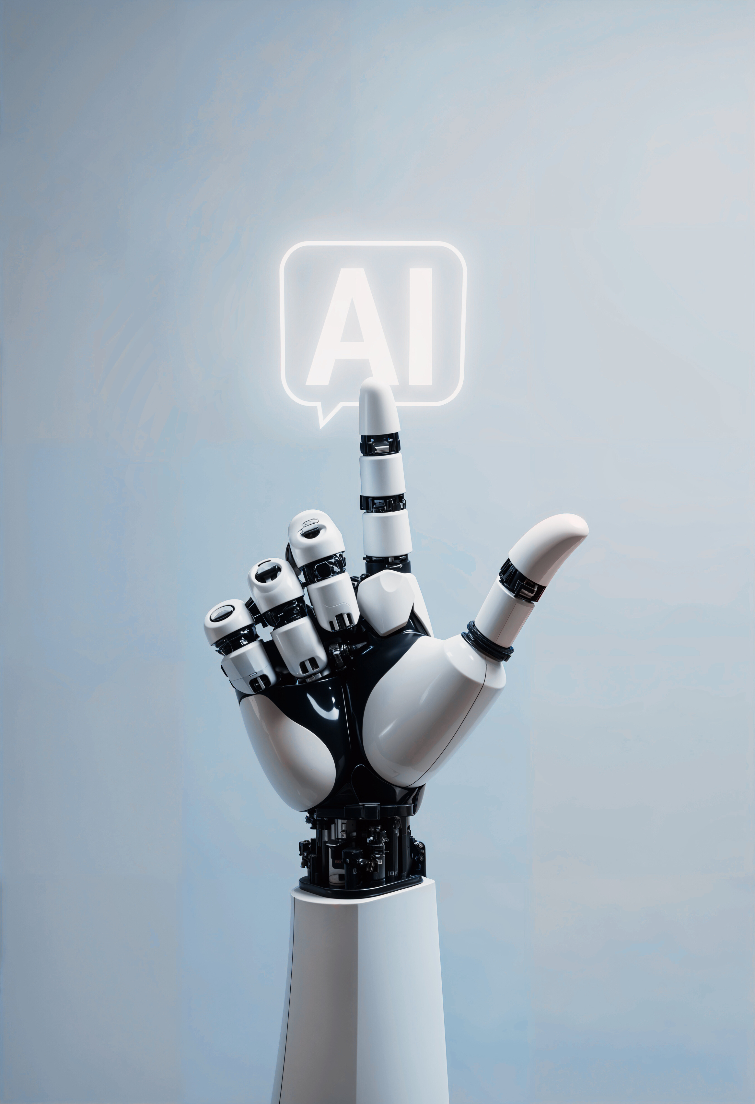
IA: uma jornada de inovação que redefine o futuro.
Desde suas raízes nas décadas de 1940 e 1950, a Inteligência Artificial evoluiu de uma ideia visionária para uma força transformadora — e, ao longo dessa trajetória, três histórias se confundem.

Slide 5



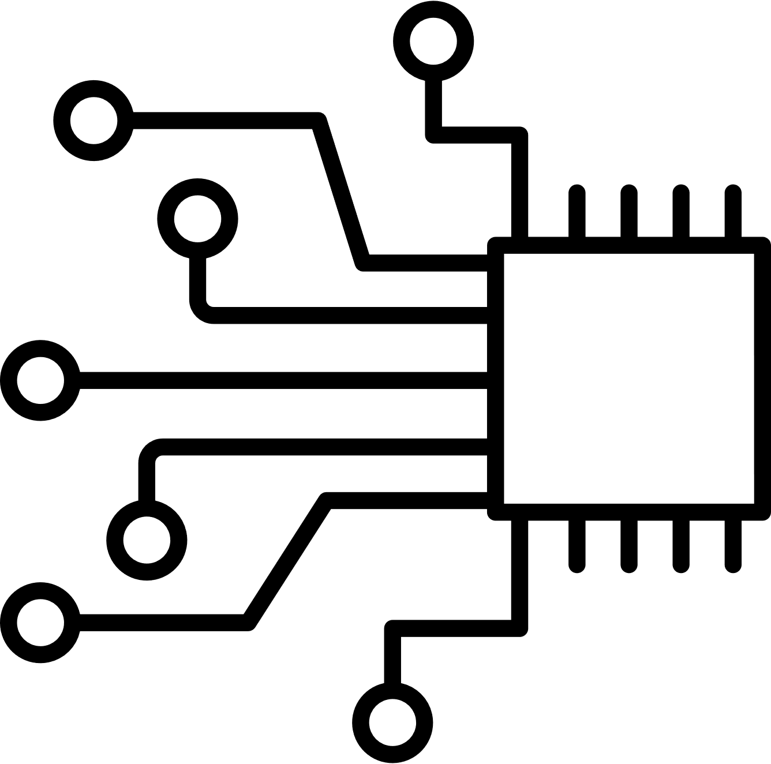




Timeline
1966
Primeiros Programas de IA
1990
Lançamento do DocuShare®
Permitiu a transição de arquivos físicos para digitais com segurança e acessibilidade remota.
2000
Amadurecimento do uso de tecnologia de IA baseada em Redes Neurais Artificiais em aplicações comerciais.
1950
Surgimento da IA
Alan Turing propõe o Teste de Turing para avaliar a inteligência das máquinas.
Eliza, o primeiro chatbot, é criado por Joseph Weizenbaum.
2003
Surgimento da
Liderança Di2win
1938
A Revolução da Xerografia
Invenção da primeira cópia xerográfica por Chester Carlson, fundador da Xerox.
1956
O Prof John Macarty usou o nome IA pela primeira vez.
1970
Nascimento do PC Moderno (Xerox Alto)
Fundado na UFPE
o primeiro núcleo acadêmico em IA
no Brasil
2000
Automação de Workflows com FreeFlow®
Soluções de impressão inteligente e automação de fluxos de trabalho.
Integração de processos físicos
e digitais.
2003
Início do núcleo de Desenvolvimento de Engines de IA
No CESAR, para processamento de Cheque Bancário pelas Lideranças da di2win.

Slide 6


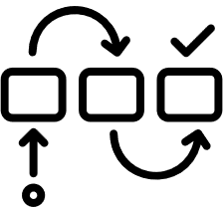



2007
Primeiro projeto
de IA no Brasil.
Processamento de cheques bancários para um dos maiores bancos globais, com BPO da Xerox
e liderança da Di2win.
2012
BPO com IA de abertura de Conta Corrente para o maior banco do país
Líderes Di2win + BPO Xerox.
2015
Workflow Central e Hiperautomação
Plataforma unificada para automação de documentos
Xerox
2008
Primeiros Programas embarcados
de IA
2011
IA para Compactação de Imagens para uma grande operadora de telecom.
Líderes Di2win + BPO Xerox
2012
Deep learning
e Big Data
2013
Onboarding digital com IA para top 2 operadora móvel do Brasil
Líderes Di2win + BPO Xerox.
2018
Fundação da di2win
Primeiro lugar destacado na POC e projeto para onboarding na maior Universidade EAD do Brasil, BPO XEROX e IA da di2win.
Algoritmos de Deep Learning revolucionam
o reconhecimento
de imagens.
IA começa a integrar smartphones
e assistentes virtuais.

Slide 7



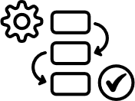
2020
Microsserviços e Low-Code (Xerox Digital Services)
Ecossistema de microsserviços para desenvolvimento ágil, com redução de 30% no tempo de implantação de apps. Flexibilidade para empresas adaptarem processos digitais sob demanda.
2024
Contrato para processamento de reembolsos médicos
Com a TOP 2 operadora de saúde suplementar do Brasil.
IA da di2win e BPO da Xerox.
2025
Ampliado em 10 X, Contrato para processar toda a operação, com IA da di2win e BPO da Xerox
Com IA da di2win e BPO da Xerox na TOP 1 operadora de saude suplementar do Brasil
2020
Parceria estratégica com a TOP 1 em saúde suplementar:
processamento de reembolsos.
IA da di2win e BPO da Xerox
2020
Microsserviços e Low-Code (Xerox Digital Services)
Ecossistema de microsserviços para desenvolvimento ágil
2020
IA Generalizada
IA é amplamente adotada em vários seguimentos, moldando o futuro da tecnologia.
2022
IA Generativa e KYC Automatizado
Case de Redução de 50% em fraudes no setor financeiro.
2025
Reinvenção
como Empresa "Software-Driven"
Foco em IA, nuvem e parcerias globais.
2025
Contrato para processamento de reembolsos médicos
Com a TOP 3 operadora de saúde suplementar do Brasil.
IA da di2win e BPO da Xerox.

Slide 8




Paulo Tadeu
Rafael Hirata
CEO
Head of Digital Services

Slide 9



Por que a maioria dos projetos de IA falha?
Alta taxa de falha, comparável ao desenvolvimento de novos produtos.
Será que sua empresa está apostando em uma promessa vazia?
Expectativas infladas e realidade técnica subestimada.
87%
O que está faltando?
dos projetos de IA nunca chegam
à produção
Compreensão das reais necessidades do usuário, usando a mesma base tecnologica independente do foco de aplicação.
Fonte: Deloitte, 2024

Slide 10
Problemas identificados
Categoria | Gartner (Agentic AI 2025) | MIT/NBER (LLMs 2025)
Fonte | Gartner (Agentic AI 2025) | MIT/NBER (LLMs 2025)
Foco | Agentes autônomos em software corporativo | IA generativa (LLMs) aplicados em atividades reais
Diagnóstico | 40% dos projetos serão cancelados até 2027 | Impacto econômico praticamente nulo até 2025. Ganho médio de produtividade de 2,8%, com apenas 3–7% repassados aos salários.
Causas do insucesso | ROI indefinido, hype excessivo, imaturidade | Ganhos modestos de produtividade e fraca redução de custo

Slide 11
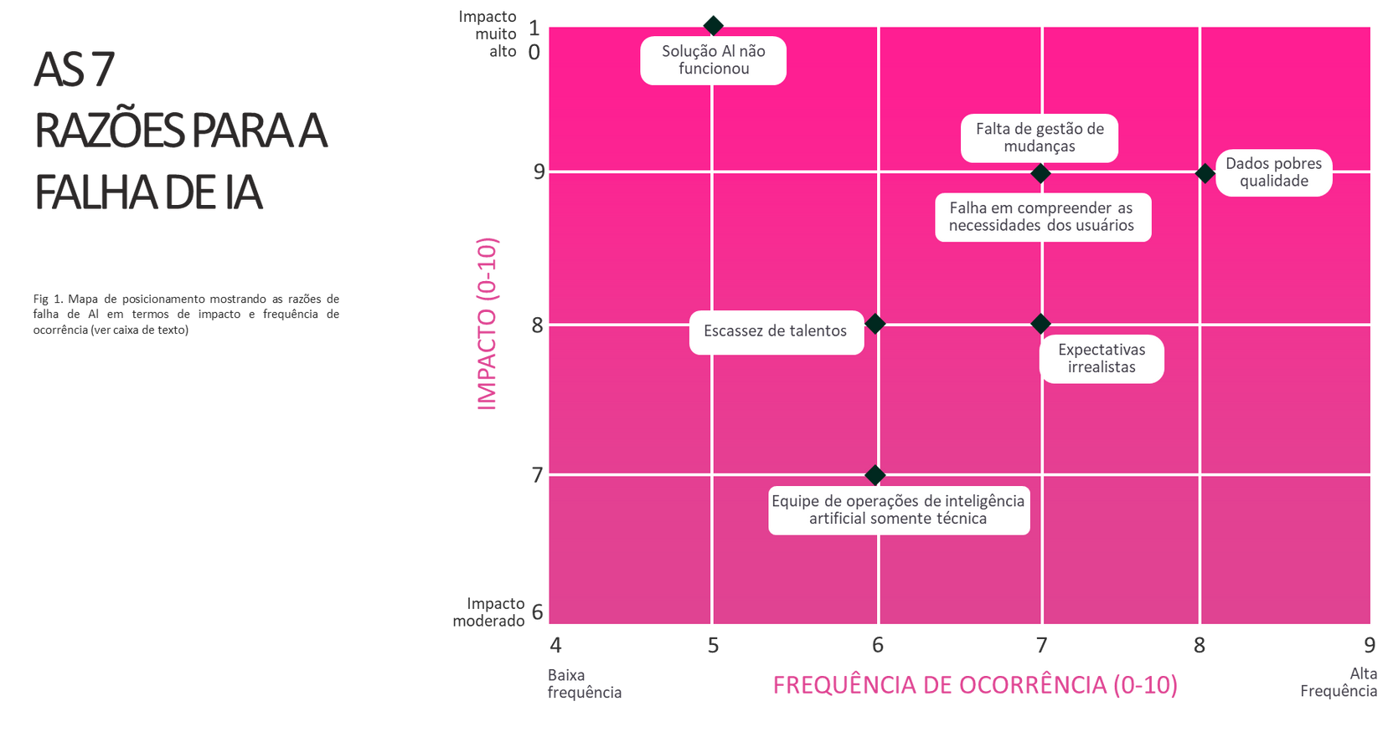
AS 7 RAZÕES PARA A FALHA DE IA
Fig 1.
Mapa de posicionamento mostrando as razões de falha de AI em termos de impacto e frequência de ocorrência
Fig 1.

Slide 12
IA AGENTIC x LLMs
EFEITOS E APLICAÇÕES PRAGMÁTICAS
PRINCIPAIS PONTOS
IA AGENTIC (Gartner, 2025) | LLMs (MIT Sloan/NBER, 2025)
Altos cancelamentos por hype | Alta adoção, impacto mínimo
ROI fraco, controle insuficiente | Ganho de produtividade = 2.8%
Autonomia é vista, mas rara | Pouco repasse ao salário
Empresas devem medir e reformular | Empresas são chave (treinamento)

Slide 13
CONCLUSÃO
Adoção só com ROI claro e reestruturação
Cuidados ao aplicar de forma generalizada
TEMA | IA AGENTIC | LLMs
Enfoque | IA autônoma em empresas | LLMs e chatbots em tarefas reais
Diagnóstico | Altos cancelamentos por hype e imaturidade | Alta adoção, mas impacto quase nulo
Problemas | ROI fraco, falsa autonomia, falha de propósito | Pouco ganho produtivo, baixa transferência salarial
Papel das empresas | Devem reestruturar processos e medir ROI | São chave para ganhos reais (treinamento e apoio)

Slide 14
PASSO A PASSO PARA UM PROJETO DE SUCESSO
SEGUNDO O BCG BOSTON CONSULTING GROUP
Cenário | Observação (Realidade Atual) | Ação Recomendada
Muitas das realidades de hoje irão melhorar... | A maioria das barreiras de adoção atuais acabará sendo resolvidas | Avalie cuidadosamente os parceiros hoje, pois nem todos são iguais
Algumas das realidades de hoje permanecerão... | Experiência, testes e validação significativos serão necessários para construir novas soluções | Comece a experimentar cedo para aprender, iterar e testar
Algumas das realidades de hoje vão piorar... | Os melhores modelos serão aqueles treinados no mais alto volume de dados de qualidade | Antecipe-se à disrupção, comece hoje mesmo com os tijolos fundamentais para ser o disruptor

Slide 15



O CAMINHO PARA O SUCESSO EM IA
IA não é sobre tecnologia,
é sobre entender problemas reais.
Comece pelo problema, não pela tecnologia.
Evite a "doença do objeto brilhante". Foco no usuário é essencial.
Integre as lições do desenvolvimento de novos produtos para garantir o sucesso.

Slide 16
OBRIGADO

